Slide 1
Animal clip (& hanger) インダストリアルアートコース三年 松沢 研

Slide 2
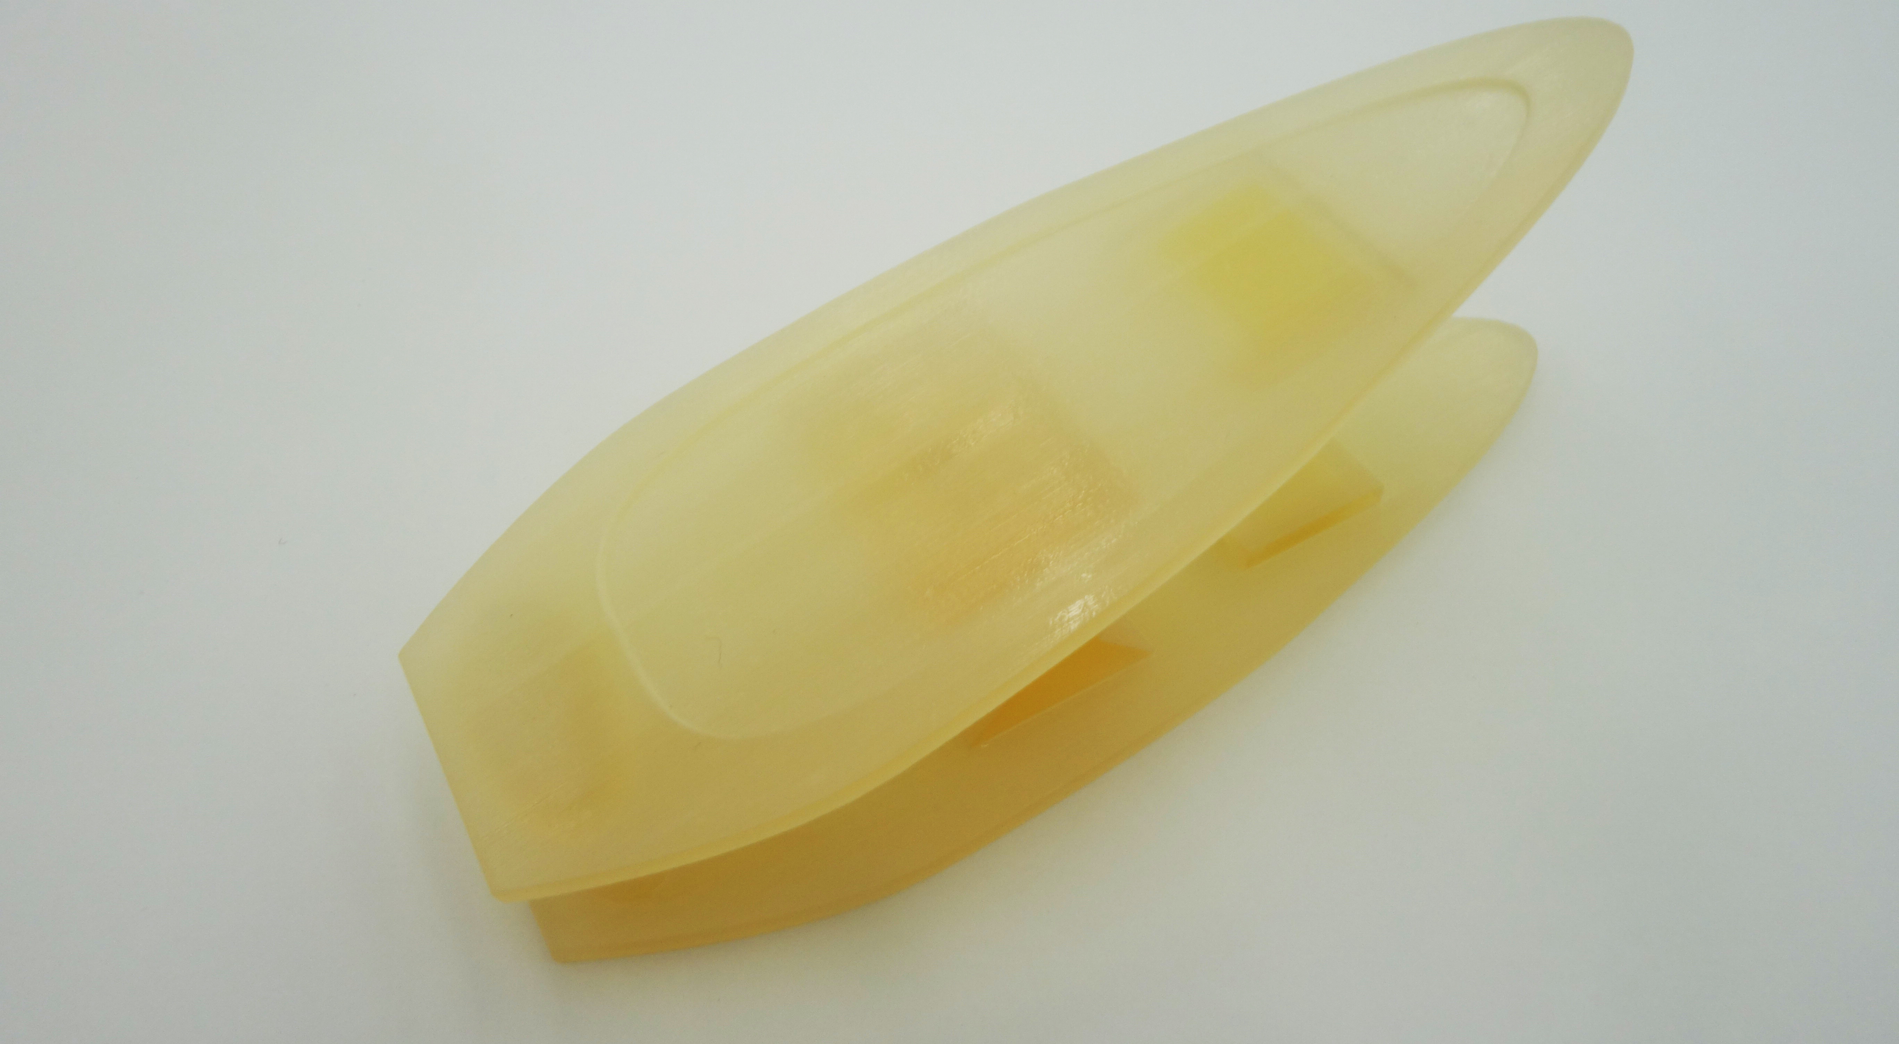
出力されたモデル

Slide 3
使用シーン

